Slide 1
Obuka neuralnih mreža bez nadzora
Kohonen-ove (takmičarske) mreže

Slide 2
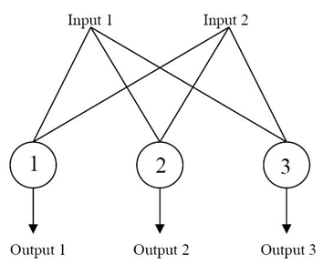
Kohonen-ove mreže
One se ponekad nazivaju i Kohonen-ove mreže, Pobednik uzima sve (Winner Takes All) mreže ili Samoorganizirajuće (Self Oragnizing) mreže. One se koriste za identifikaciju uzoraka u podacima, čak i u slučajevima kad programer ne poznaje prirodu uzoraka.

Slide 3
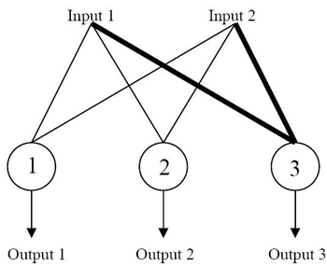
Kohonen-ove mreže

Slide 4
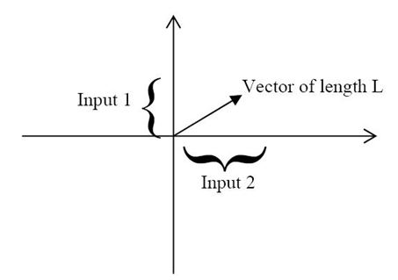
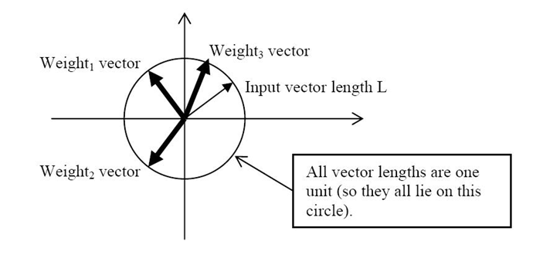
Kohonen-ove mreže

Slide 5
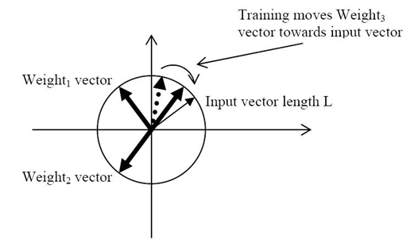
Kohonen-ove mreže

Slide 6
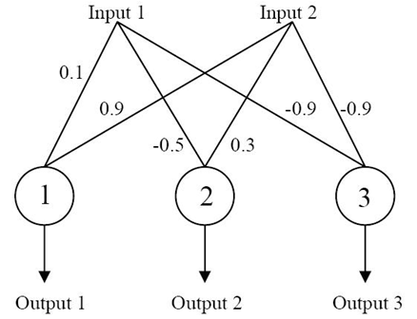
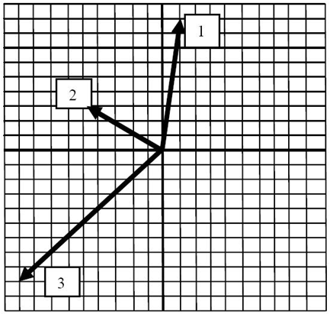
Primer

Slide 7
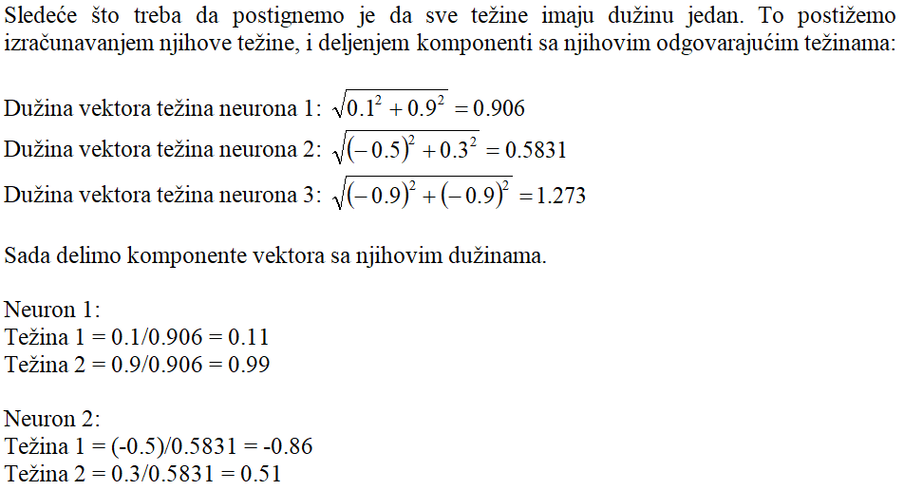
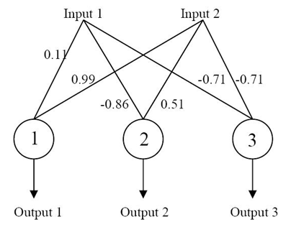

Primer

Slide 8
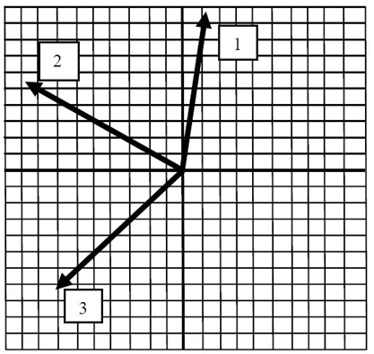
Primer
Normalizovane težine
Na ulaz mreže dovešćemo sledeće vrednosti: Input 1 = 0.8, Input 2 = 0.5. Kao i u slučaju težina i ulaze moramo normalizovati na vrednost 1.
Dužina ulaznog vektora =
Novi Input 1 = 0.8/0.9434 = 0.85
Novi Input 2 = 0.5/0.9434 = 0.53

Slide 9
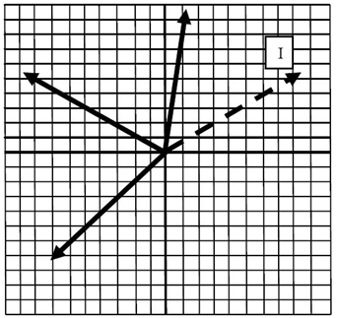
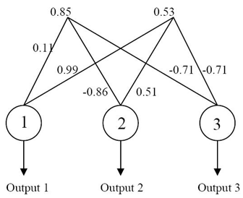
Primer
Output 1 = (0.85 x 0.11) + (0.53 x 0.99) = 0.6182
Output 2 = (0.85 x (-0.86)) + (0.53 x 0.51) = -0.4607
Output 3 = (0.85 x (-0.71)) + (0.53 x (-0.71)) = -0.9798

Slide 10
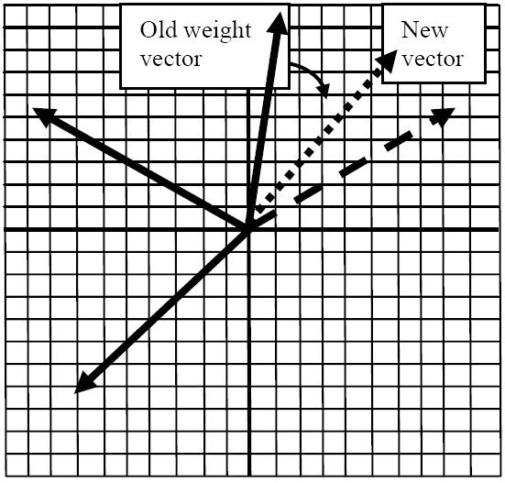
Primer
Izračunajmo novu dužinu vektora težine
(obrazac za obučavanje neće sačuvati dužinu).
Dužina =
Pošto nova težina nije jednaka 1, ponovo ćemo je skalirati:
Težina 1 = 0.554/0.903 = 0.61
Težina 2 = 0.714/0.903 = 0.79

Slide 11
Primer

